Slide 1
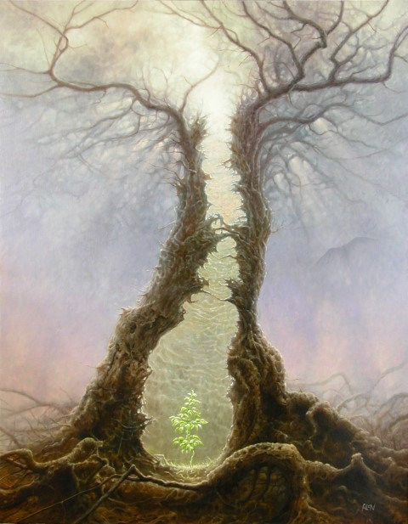
2DGP 프로젝트 2차 발표
2021182026_윤재형
“SeconTh”

Slide 2
게임 개발 진행 상황
Notes:
자세한 내용은
게임 기획서를 살펴보며 흐름과 같이 설명해드리겠습니다.

Slide 3
주차 | 주 구현 내용 |  | 진행률
1주차 | 계획 | 리소스 제작 및 수집 | 100%
 | 결과 | 리소스 제작 및 수집
2주차 | 계획 | 리소스 제작 및 수집 | 100%
 | 결과 | 리소스 제작 및 수집
3주차 | 계획 | 프레임 워크 제작/ 플레이어 컨트롤 구현, 플레이어 세대 구현 | 100%
 | 결과 | 플레이어 컨트롤, 세대 프레임워크 제작
4주차 | 계획 | 맵, 카메라,게임 메인 로직 구현 | 100%
 | 결과 | 맵 이동, 메인로직 구현
5주차 | 계획 | 적(몬스터) 기믹 구현 충돌 구현 | 90%
 | 결과 | 적의 완벽한 이동 패턴 구현 불가, 나머지는 구현
총 결과 | 98%

Slide 4
커밋 통계
Notes:
자세한 내용은
게임 기획서를 살펴보며 흐름과 같이 설명해드리겠습니다.

Slide 5
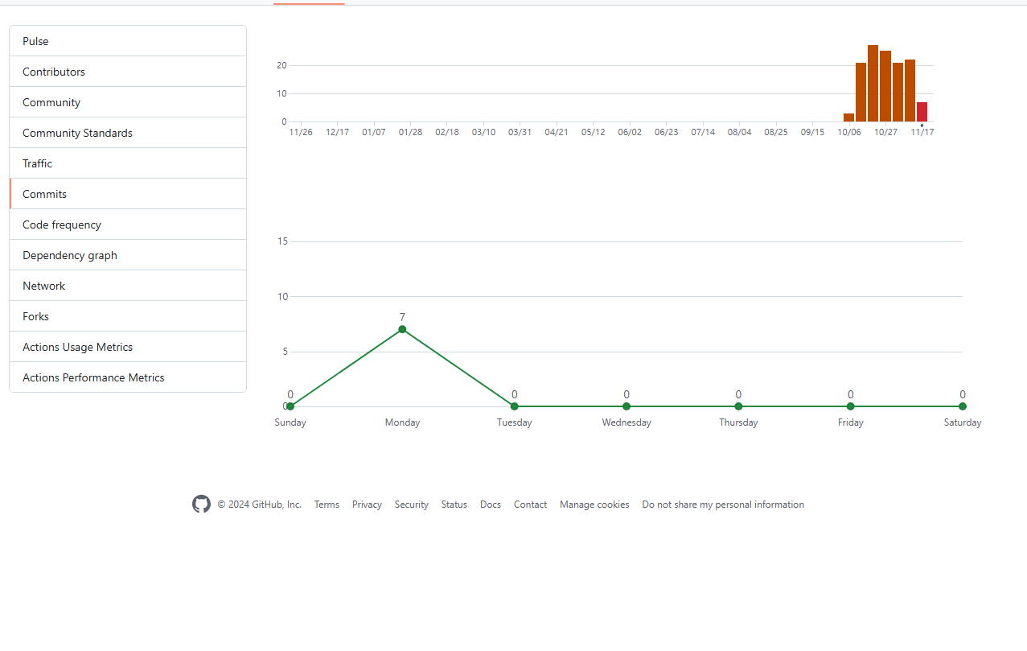
주차 | 커밋수
１주차 | 21
２주차 | 27
３주차 | 25
４주차 | 21
５주차 | 22

Slide 6
게임 데모 버전

